Slide 1
ỦY BAN NHÂN DÂN QUẬN LONG BIÊN
TRƯỜNG TIỂU HỌC ĐÔ THỊ VIỆT HƯNG
BÀI GIẢNG ĐIỆN TỬ
KHỐI 3
MÔN: TIẾNG VIỆT

Slide 2
Bài đọc: Từ cậu bé làm thuê

Slide 4
?. Bác sĩ Đặng Văn Ngữ đã có những đóng góp gì cho hai cuộc kháng chiến chống thực dân Pháp và đế quốc Mỹ?
- Trong cuộc kháng chiến chống thực dân Pháp, ông đã chế ra “nước lọc pê-ni-xi-lin” để chữa cho thương binh.
- Trong cuộc kháng chiến chống đế quốc Mỹ, ông đã vào chiến trường, chế ra thuốc chống sốt rét để chữa bệnh cho chiến sĩ, đồng bào.
Notes:
GV chiếu và gõ đáp án lên màn hình trình chiếu

Slide 5
?. Nêu nội dung của bài đọc “Người trí thức yêu nước”.
Ca ngợi tấm gương yêu nước, tinh thần làm việc hết mình và lòng dũng cảm của bác sĩ Đặng Văn Ngữ.
Notes:
GV chiếu và gõ đáp án lên màn hình trình chiếu

Slide 6
Từ cậu bé làm thuê

Slide 7
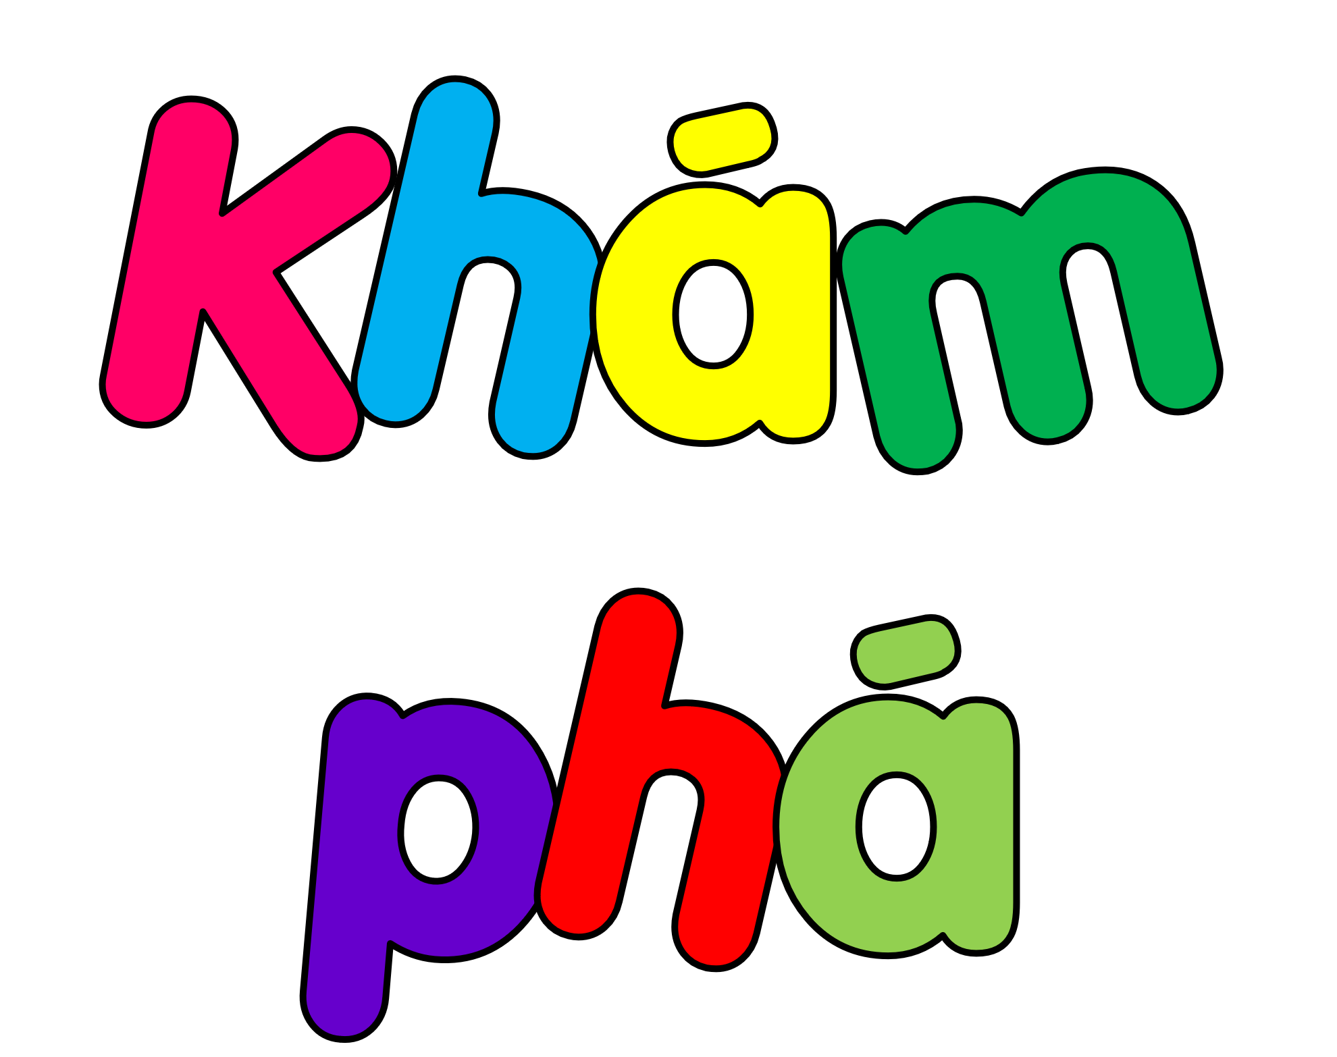

Slide 8
Từ cậu bé làm thuê
Ông Nguyễn Sơn Hà là người khai sinh ra ngành sơn Việt Nam.
Vì hoàn cảnh gia đình khó khăn, từ nhỏ, ông đã phải rời làng ra Hà Nội kiếm sống. Lúc đầu, ông làm thuê cho một hãng sơn của Pháp. Với ý chí tự lập, ông đã mày mò tìm cách sản xuất sơn, rồi mở hãng sơn Tắc Kè ở Hải Phòng. Sơn Tắc Kè có giá rẻ hơn sơn ngoại mà chất lượng tốt nên dần dần được mọi người ưa chuộng.
Năm 1946, kháng chiến chống thực dân Pháp bùng nổ. Cả gia đình ông lên chiến khu, bỏ lại toàn bộ nhà xưởng. Nguyễn Sơn Hà vẫn
Ông Nguyễn Sơn Hà (1894 – 1980)
không ngừng sáng tạo. Ở Việt Bắc, ông sản xuất vải nhựa cách điện, giấy than, mực in, vải mưa, … Đó là những sản phẩm rất hữu ích đối với kháng chiến lúc bấy giờ.
Nguyễn Sơn Hà rất tích cực tham gia các hoạt động yêu nước. Ông được bầu làm đại biểu Quốc hội khoá I của nước ta. Ngày nay, ở Hải Phòng có đường phố mang tên ông.
HỒNG VŨ
1
Đọc mẫu

Slide 9
Từ cậu bé làm thuê
Ông Nguyễn Sơn Hà là người khai sinh ra ngành sơn Việt Nam.
Vì hoàn cảnh gia đình khó khăn, từ nhỏ, ông đã phải rời làng ra Hà Nội kiếm sống. Lúc đầu, ông làm thuê cho một hãng sơn của Pháp. Với ý chí tự lập, ông đã mày mò tìm cách sản xuất sơn, rồi mở hãng sơn Tắc Kè ở Hải Phòng. Sơn Tắc Kè có giá rẻ hơn sơn ngoại mà chất lượng tốt nên dần dần được mọi người ưa chuộng.
Năm 1946, kháng chiến chống thực dân Pháp bùng nổ. Cả gia đình ông lên chiến khu, bỏ lại toàn bộ nhà xưởng. Nguyễn Sơn Hà vẫn
Ông Nguyễn Sơn Hà (1894 – 1980)
không ngừng sáng tạo. Ở Việt Bắc, ông sản xuất vải nhựa cách điện, giấy than, mực in, vải mưa, … Đó là những sản phẩm rất hữu ích đối với kháng chiến lúc bấy giờ.
Nguyễn Sơn Hà rất tích cực tham gia các hoạt động yêu nước. Ông được bầu làm đại biểu Quốc hội khoá I của nước ta. Ngày nay, ở Hải Phòng có đường phố mang tên ông.
HỒNG VŨ
2
Chia đoạn

Slide 10
Từ cậu bé làm thuê
Ông Nguyễn Sơn Hà là người khai sinh ra ngành sơn Việt Nam.
Vì hoàn cảnh gia đình khó khăn, từ nhỏ, ông đã phải rời làng ra Hà Nội kiếm sống. Lúc đầu, ông làm thuê cho một hãng sơn của Pháp. Với ý chí tự lập, ông đã mày mò tìm cách sản xuất sơn, rồi mở hãng sơn Tắc Kè ở Hải Phòng. Sơn Tắc Kè có giá rẻ hơn sơn ngoại mà chất lượng tốt nên dần dần được mọi người ưa chuộng.
Năm 1946, kháng chiến chống thực dân Pháp bùng nổ. Cả gia đình ông lên chiến khu, bỏ lại toàn bộ nhà xưởng. Nguyễn Sơn Hà vẫn
Ông Nguyễn Sơn Hà (1894 – 1980)
không ngừng sáng tạo. Ở Việt Bắc, ông sản xuất vải nhựa cách điện, giấy than, mực in, vải mưa, … Đó là những sản phẩm rất hữu ích đối với kháng chiến lúc bấy giờ.
Nguyễn Sơn Hà rất tích cực tham gia các hoạt động yêu nước. Ông được bầu làm đại biểu Quốc hội khoá I của nước ta. Ngày nay, ở Hải Phòng có đường phố mang tên ông.
HỒNG VŨ
2
Chia đoạn

Slide 11
Từ cậu bé làm thuê
Ông Nguyễn Sơn Hà là người khai sinh ra ngành sơn Việt Nam.
Vì hoàn cảnh gia đình khó khăn, từ nhỏ, ông đã phải rời làng ra Hà Nội kiếm sống. Lúc đầu, ông làm thuê cho một hãng sơn của Pháp. Với ý chí tự lập, ông đã mày mò tìm cách sản xuất sơn, rồi mở hãng sơn Tắc Kè ở Hải Phòng. Sơn Tắc Kè có giá rẻ hơn sơn ngoại mà chất lượng tốt nên dần dần được mọi người ưa chuộng.
Năm 1946, kháng chiến chống thực dân Pháp bùng nổ. Cả gia đình ông lên chiến khu, bỏ lại toàn bộ nhà xưởng. Nguyễn Sơn Hà vẫn
Ông Nguyễn Sơn Hà (1894 – 1980)
không ngừng sáng tạo. Ở Việt Bắc, ông sản xuất vải nhựa cách điện, giấy than, mực in, vải mưa, … Đó là những sản phẩm rất hữu ích đối với kháng chiến lúc bấy giờ.
Nguyễn Sơn Hà rất tích cực tham gia các hoạt động yêu nước. Ông được bầu làm đại biểu Quốc hội khoá I của nước ta. Ngày nay, ở Hải Phòng có đường phố mang tên ông.
HỒNG VŨ
2
Chia đoạn

Slide 12
Từ cậu bé làm thuê
Ông Nguyễn Sơn Hà là người khai sinh ra ngành sơn Việt Nam.
Vì hoàn cảnh gia đình khó khăn, từ nhỏ, ông đã phải rời làng ra Hà Nội kiếm sống. Lúc đầu, ông làm thuê cho một hãng sơn của Pháp. Với ý chí tự lập, ông đã mày mò tìm cách sản xuất sơn, rồi mở hãng sơn Tắc Kè ở Hải Phòng. Sơn Tắc Kè có giá rẻ hơn sơn ngoại mà chất lượng tốt nên dần dần được mọi người ưa chuộng.
Năm 1946, kháng chiến chống thực dân Pháp bùng nổ. Cả gia đình ông lên chiến khu, bỏ lại toàn bộ nhà xưởng. Nguyễn Sơn Hà vẫn
Ông Nguyễn Sơn Hà (1894 – 1980)
không ngừng sáng tạo. Ở Việt Bắc, ông sản xuất vải nhựa cách điện, giấy than, mực in, vải mưa, … Đó là những sản phẩm rất hữu ích đối với kháng chiến lúc bấy giờ.
Nguyễn Sơn Hà rất tích cực tham gia các hoạt động yêu nước. Ông được bầu làm đại biểu Quốc hội khoá I của nước ta. Ngày nay, ở Hải Phòng có đường phố mang tên ông.
HỒNG VŨ
2
Chia đoạn

Slide 13
Từ cậu bé làm thuê
Ông Nguyễn Sơn Hà là người khai sinh ra ngành sơn Việt Nam.
Vì hoàn cảnh gia đình khó khăn, từ nhỏ, ông đã phải rời làng ra Hà Nội kiếm sống. Lúc đầu, ông làm thuê cho một hãng sơn của Pháp. Với ý chí tự lập, ông đã mày mò tìm cách sản xuất sơn, rồi mở hãng sơn Tắc Kè ở Hải Phòng. Sơn Tắc Kè có giá rẻ hơn sơn ngoại mà chất lượng tốt nên dần dần được mọi người ưa chuộng.
Năm 1946, kháng chiến chống thực dân Pháp bùng nổ. Cả gia đình ông lên chiến khu, bỏ lại toàn bộ nhà xưởng. Nguyễn Sơn Hà vẫn
Ông Nguyễn Sơn Hà (1894 – 1980)
không ngừng sáng tạo. Ở Việt Bắc, ông sản xuất vải nhựa cách điện, giấy than, mực in, vải mưa, … Đó là những sản phẩm rất hữu ích đối với kháng chiến lúc bấy giờ.
Nguyễn Sơn Hà rất tích cực tham gia các hoạt động yêu nước. Ông được bầu làm đại biểu Quốc hội khoá I của nước ta. Ngày nay, ở Hải Phòng có đường phố mang tên ông.
HỒNG VŨ
2
Chia đoạn

Slide 14
Từ cậu bé làm thuê
Ông Nguyễn Sơn Hà là người khai sinh ra ngành sơn Việt Nam.
Vì hoàn cảnh gia đình khó khăn, từ nhỏ, ông đã phải rời làng ra Hà Nội kiếm sống. Lúc đầu, ông làm thuê cho một hãng sơn của Pháp. Với ý chí tự lập, ông đã mày mò tìm cách sản xuất sơn, rồi mở hãng sơn Tắc Kè ở Hải Phòng. Sơn Tắc Kè có giá rẻ hơn sơn ngoại mà chất lượng tốt nên dần dần được mọi người ưa chuộng.
Năm 1946, kháng chiến chống thực dân Pháp bùng nổ. Cả gia đình ông lên chiến khu, bỏ lại toàn bộ nhà xưởng. Nguyễn Sơn Hà vẫn
Ông Nguyễn Sơn Hà (1894 – 1980)
không ngừng sáng tạo. Ở Việt Bắc, ông sản xuất vải nhựa cách điện, giấy than, mực in, vải mưa, … Đó là những sản phẩm rất hữu ích đối với kháng chiến lúc bấy giờ.
Nguyễn Sơn Hà rất tích cực tham gia các hoạt động yêu nước. Ông được bầu làm đại biểu Quốc hội khoá I của nước ta. Ngày nay, ở Hải Phòng có đường phố mang tên ông.
HỒNG VŨ
3
Nối tiếp đoạn

Slide 15
LUYỆN ĐỌC TỪ KHÓ
Làng
Sản xuất
Sơn
Giá rẻ
Notes:
GV tự gõ thêm các từ khó đối với hs của mình

Slide 16
LUYỆN ĐỌC CÂU DÀI
Với ý chí tự lập,/ông đã mày mò/tìm cách sản xuất sơn,/rồi mở rộng hãng sơn Tắc Kè ở Hải Phòng.//

Slide 17
LUYỆN ĐỌC CÂU DÀI
Với ý chí tự lập,/ông đã mày mò/tìm cách sản xuất sơn,/rồi mở rộng hãng sơn Tắc Kè ở Hải Phòng.//

Slide 18
Từ cậu bé làm thuê
Ông Nguyễn Sơn Hà là người khai sinh ra ngành sơn Việt Nam.
Vì hoàn cảnh gia đình khó khăn, từ nhỏ, ông đã phải rời làng ra Hà Nội kiếm sống. Lúc đầu, ông làm thuê cho một hãng sơn của Pháp. Với ý chí tự lập,/ông đã mày mò/tìm cách sản xuất sơn,/rồi mở hãng sơn Tắc Kè ở Hải Phòng.//Sơn Tắc Kè có giá rẻ hơn sơn ngoại mà chất lượng tốt nên dần dần được mọi người ưa chuộng.
Năm 1946, kháng chiến chống thực dân Pháp bùng nổ. Cả gia đình ông lên chiến khu, bỏ lại toàn bộ nhà xưởng. Nguyễn Sơn Hà vẫn
Ông Nguyễn Sơn Hà (1894 – 1980)
không ngừng sáng tạo. Ở Việt Bắc, ông sản xuất vải nhựa cách điện, giấy than, mực in, vải mưa, … Đó là những sản phẩm rất hữu ích đối với kháng chiến lúc bấy giờ.
Nguyễn Sơn Hà rất tích cực tham gia các hoạt động yêu nước. Ông được bầu làm đại biểu Quốc hội khoá I của nước ta. Ngày nay, ở Hải Phòng có đường phố mang tên ông.
HỒNG VŨ
4
Nối tiếp đoạn

Slide 19
Giải nghĩa từ
Mày mò:
Kiên nhẫn tìm tòi để làm được một việc mà bản thân chưa từng làm.
Hãng sơn Tắc Kè:
Một loại nấm dung để chế ra thuốc chống vi trùng gây bệnh.
Gây:
Làm nảy ra, sinh ra.
Khổ công:
Bỏ ra rất nhiều công sức.
Nghiên cứu:
Tìm tòi, suy nghĩ để giải quyết.

Slide 20
Từ cậu bé làm thuê
Ông Nguyễn Sơn Hà là người khai sinh ra ngành sơn Việt Nam.
Vì hoàn cảnh gia đình khó khăn, từ nhỏ, ông đã phải rời làng ra Hà Nội kiếm sống. Lúc đầu, ông làm thuê cho một hãng sơn của Pháp. Với ý chí tự lập,/ông đã mày mò/tìm cách sản xuất sơn,/rồi mở hãng sơn Tắc Kè ở Hải Phòng.//Sơn Tắc Kè có giá rẻ hơn sơn ngoại mà chất lượng tốt nên dần dần được mọi người ưa chuộng.
Năm 1946, kháng chiến chống thực dân Pháp bùng nổ. Cả gia đình ông lên chiến khu, bỏ lại toàn bộ nhà xưởng. Nguyễn Sơn Hà vẫn
Ông Nguyễn Sơn Hà (1894 – 1980)
không ngừng sáng tạo. Ở Việt Bắc, ông sản xuất vải nhựa cách điện, giấy than, mực in, vải mưa, … Đó là những sản phẩm rất hữu ích đối với kháng chiến lúc bấy giờ.
Nguyễn Sơn Hà rất tích cực tham gia các hoạt động yêu nước. Ông được bầu làm đại biểu Quốc hội khoá I của nước ta. Ngày nay, ở Hải Phòng có đường phố mang tên ông.
HỒNG VŨ
5
Luyện đọc nhóm

Slide 22
Từ cậu bé làm thuê
Ông Nguyễn Sơn Hà là người khai sinh ra ngành sơn Việt Nam.
Vì hoàn cảnh gia đình khó khăn, từ nhỏ, ông đã phải rời làng ra Hà Nội kiếm sống. Lúc đầu, ông làm thuê cho một hãng sơn của Pháp. Với ý chí tự lập,/ông đã mày mò/tìm cách sản xuất sơn,/rồi mở hãng sơn Tắc Kè ở Hải Phòng.//Sơn Tắc Kè có giá rẻ hơn sơn ngoại mà chất lượng tốt nên dần dần được mọi người ưa chuộng.
Năm 1946, kháng chiến chống thực dân Pháp bùng nổ. Cả gia đình ông lên chiến khu, bỏ lại toàn bộ nhà xưởng. Nguyễn Sơn Hà vẫn
Ông Nguyễn Sơn Hà (1894 – 1980)
không ngừng sáng tạo. Ở Việt Bắc, ông sản xuất vải nhựa cách điện, giấy than, mực in, vải mưa, … Đó là những sản phẩm rất hữu ích đối với kháng chiến lúc bấy giờ.
Nguyễn Sơn Hà rất tích cực tham gia các hoạt động yêu nước. Ông được bầu làm đại biểu Quốc hội khoá I của nước ta. Ngày nay, ở Hải Phòng có đường phố mang tên ông.
HỒNG VŨ
6
Đọc toàn bài

Slide 24
Đọc hiểu
1. Ông Nguyễn Sơn Hà là người mở ra ngành nào ở Việt Nam?
Ông Nguyễn Sơn Hà là người mở ra ngành sơn ở Việt Nam, lập ra hãng sơn đầu tiên của Việt Nam.
Notes:
HS TL gv gõ nhanh lên màn hình

Slide 25
Đọc hiểu
2. Vì sao sơn Tắc Kè được ưa chuộng trong cả nước?
Vì sơn Tắc Kẻ có giá rẻ hơn sơn ngoại mà chất lượng tốt.

Slide 26
Đọc hiểu
3. Ông Nguyễn Sơn Hà đã khắc phục khó khăn, tạo ra những sản phẩm gì phục vụ kháng chiến?
Ông làm ra vải nhựa cách điện, giấy than, mực in, vải mưa,... Đó là những sản phẩm rất hữu ích với kháng chiến.

Slide 27
Đọc hiểu
4. Theo em, việc lấy tên ông Nguyễn Sơn Hà đặt cho một đường phố thể hiện điều gì?
- Thể hiện sự đánh giá cao đối với ông.
- Thể hiện lòng biết ơn đối với ông.
...

Slide 28
NỘI DUNG
NỘI DUNG
Bài đọc ca ngợi tấm gương lao động sáng tạo và lòng yêu nước của ông Nguyễn Sơn Hà. Từ một cậu bé làm thuê, ông đã mày mò tìm cách sản xuất sơn, rồi lập ra hãng sơn Tắc Kè, trở thành người khai sinh ra ngành sơn của Việt Nam. Do không ngừng sáng tạo, ông đã có nhiều đóng góp cho đất nước.

Slide 30
1) Tìm từ ngữ chỉ địa điểm trong các câu sau:
a) Ông đã mày mò tìm cách sản xuất sơn, rồi mở hang sơn Tắc Kè ở Hải Phòng.
b) Ở Việt Bắc, ông sản xuất vải nhựa cách điện, giấy than, mực in, vải mưa, ...
c) Ngày nay, ở Hải Phòng có đường phố mang tên ông.
Cụm từ chỉ địa điểm là cụm từ trả lời cho câu hỏi Ở đâu. Nó có thể đứng đầu câu, cuối câu hoặc giữa câu.

Slide 31
2) Dựa theo nội dung các câu a, b ở bài tập trên, viết tiếp vào vở câu có sử dụng dấu hai chấm để báo hiệu bộ phận liệt kê:
a) Ông đã làm được những việc mà trước đó chưa ai thành công ...
b) Ông vẫn tiếp tục nghiên cứu, tạo ra nhiều sản phẩm phục vụ kháng chiến ...

